Slide 1
基于开源多模态大模型的
图像质量评估 Agent 框架
Unified Agent Framework for Blind IQA
张丞 · 北京邮电大学
指导教师：何老师 验收汇报 · 2026.07.29

Slide 2
任务与硬约束
● 任务：构建通用 IQA Agent 框架 —— Backbone 零训练，仅通过 Skill（Prompt）挖掘大模型质量评估能力
● 主干：Qwen3-VL-32b-instruct（DashScope API）· 温度 = 0 · 全流程 SHA256 磁盘缓存可复现
● 评测：KonIQ-10k Val 2,015 张（1–5 整数 MOS）· SPAQ Test 1,125 张（0–10 连续 MOS）
● 合规红线（任务书 §4.1–§4.5）：
● → 数据集名 / Image ID / MOS / 失真类型等级 / 划分信息 — 一律不进入 Router/LLM/Skill 线上输入
● → MOS 仅用于离线评测与误差分析 —— 全程每轮末各读一次，均在预注册文档冻结后执行
● → 仅 Router/Decision 层可训练（3 项职能：规则选择 · 冲突裁决 · 解释生成）
● 监督信号全部来自训练集像素自衍生（合成失真阶梯 + 两两比较 BT 锦标赛）— 零 MOS 接触
背景
2/11

Slide 3
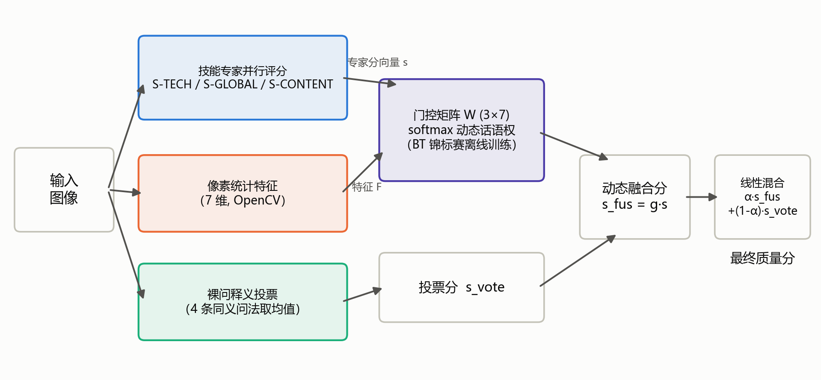
统一框架总览：一张图，三路并行
● 三路并行输入：
● ① 技能专家并行评分（S-TECH / S-GLOBAL / S-CONTENT）
● ② 像素统计特征 F（7 维 OpenCV：清晰度/噪声/色彩/亮度/分辨率/宽高比/分歧度）
● ③ 裸问释义投票（4 条同义问法取均值 —— 承担零点校准）
● 门控矩阵 W(3×7)：BT 锦标赛离线训练 → 冻结后纯矩阵乘法推理 → 输出动态话语权 g = softmax(W·F)
● 融合分 s_fus = g · s（三专家分加权内积）；投票分 s_vote = mean（4 条释义 + 裸问原句）
● 最终分 = α · s_fus + (1−α) · s_vote —— KonIQ α=0.6 / SPAQ α=0.3（小店扫描）
● R1→R2→R3 搭建三路，R4→R5 预注册验证，R6 统一收敛 —— 两数据集仅参数不同
框架
3/11

Slide 4
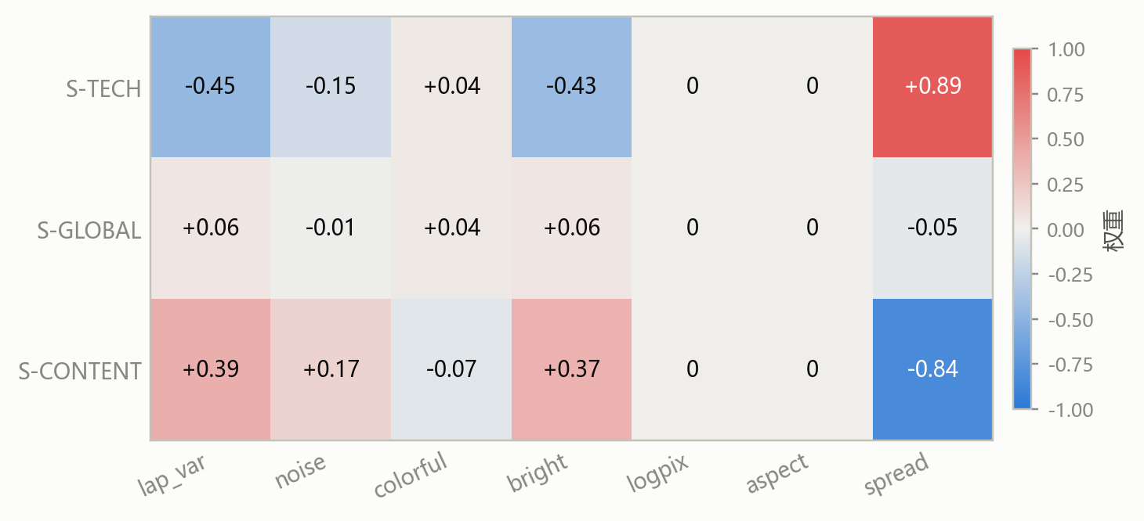
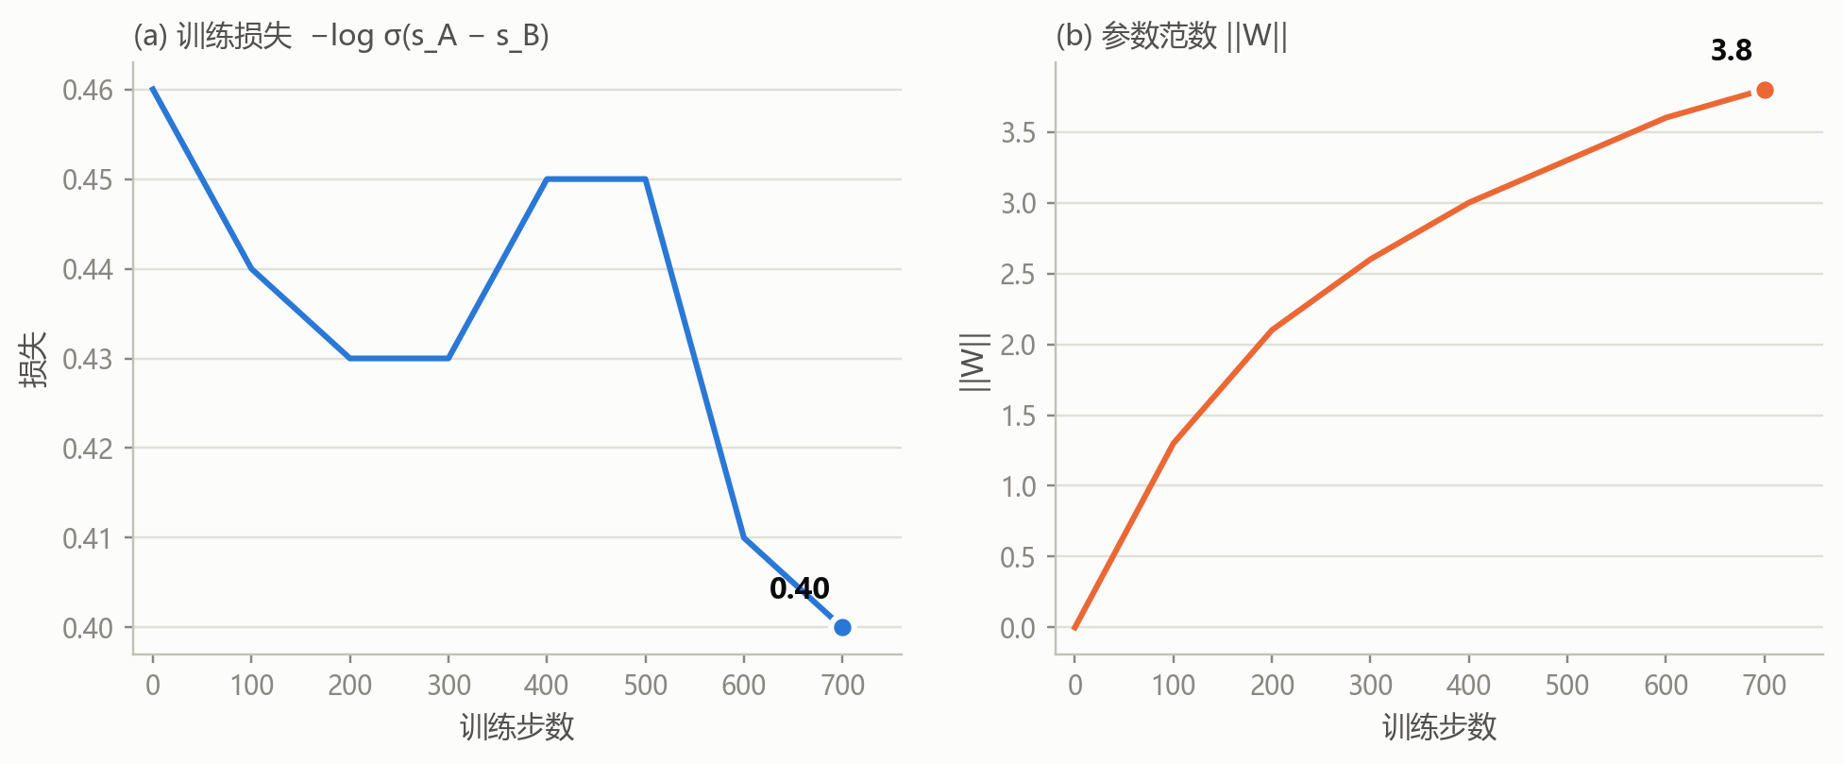
核心方法：BT 锦标赛自监督 + 门控矩阵训练
● 监督信号难题：路由需训练信号，但人群分被 §4.4 禁止 → 答案：两两比较锦标赛
● 科学依据：VLM 绝对评分噪声 ‖ 两两比较能力（SPAQ梯子：绝对值全FAIL ‖ 比较0.98/0.88）— 量级差距
● 组织：2,500 张 KonIQ Train 图 → 32,389 场两两比较 → Bradley-Terry 凸优化 → 每图一标量强度分
● 本质：把大模型内部自发的质量排序能力蒸馏成训练信号 —— 零人工标签、不依赖任何 MOS
● 门控训练：W(3×7) 从零初始化 → 每步 128 对图 → 解析梯度 SGD → 800 步 CPU 数秒收敛
● 损失 = −log σ(s_fus_A − s_fus_B)：最小化成对铰链损失，优化方向 = 满足 BT 偏好顺序
● 训练后 W 高度可读：分歧度列权重绝对值最大（TECH +0.89 / CONTENT −0.84）
● → 专家意见不一致时，门控把话语权交给技术专家；logpix/aspect权重自动归零（尺寸恒定无信息）
● 留出 2,000 对检验：动态融合一致率 80.9% vs 等权 78.0%（+2.9 pp）
方法
4/11

Slide 5
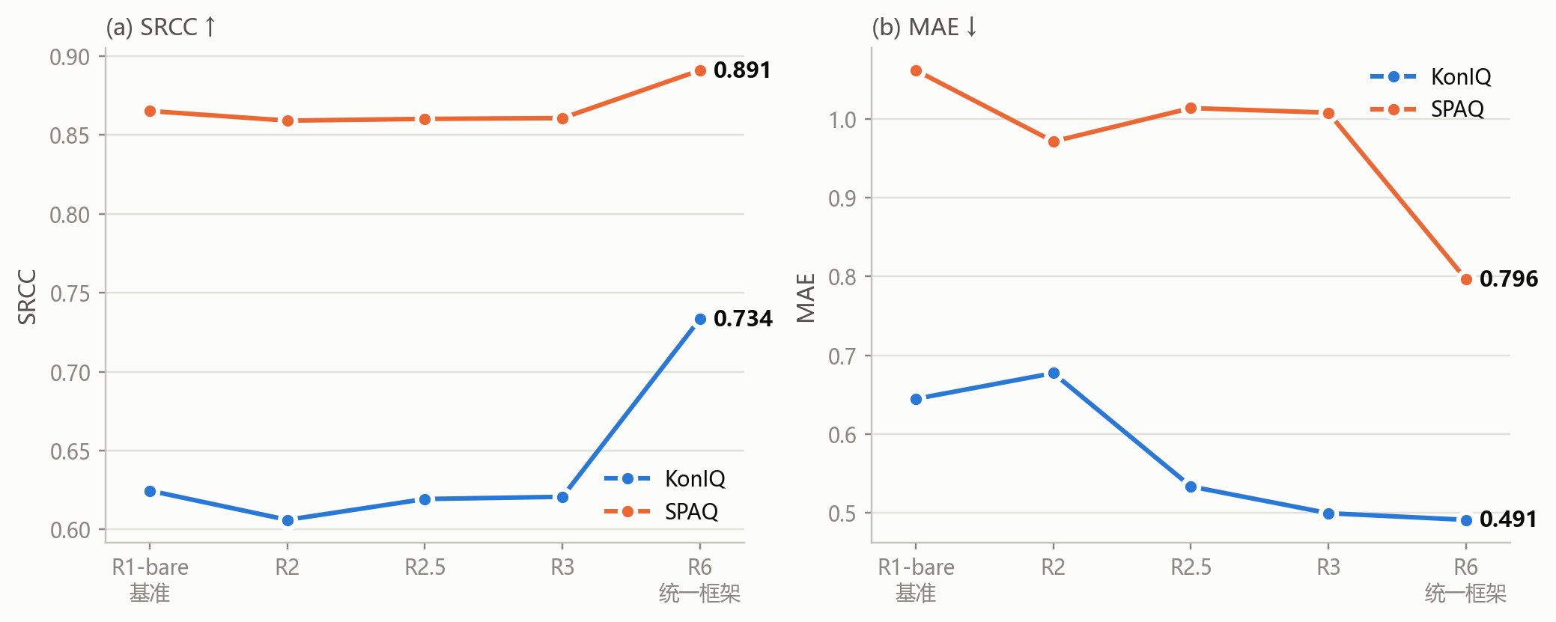
三轮综合主表与逐臂趋势
轮 | 臂 | KonIQ SRCC | KonIQ MAE | SPAQ SRCC | SPAQ MAE
一 | R1-bare（裸问基线） | 0.577 | 0.463 | 0.881 | 0.893
一 | R1-rich（+完整细则） | 0.633 | 0.688 | 0.867 | 1.042
一 | R2.5（+动态分诊） | 0.619 | 0.533 | 0.860 | 1.014
二 | R4（BT监督路由） | 0.668 | 0.554 | 0.885 | 0.908
三 | R6（统一框架） | 0.734 | 0.491 | 0.893 | 0.945
● R6 相对 R1-bare 基准：KonIQ SRCC +0.157、MAE −0.028；SPAQ SRCC +0.012
● R2.5→R4 +0.049：同分布 BT 信号替换旧梯子（同一机制、不同信号、收益近一个量级）
● R4→R6 +0.065：逐图动态门控（+0.026一致率）+ 裸问释义投票零点校准（+0.045 τ）
● CKE 经验规则（R2.5→R3）SRCC仅 +0.002 —— 自洽≠对齐 —— 催生锚相关性定律
● 对比：Tool-IQA 同族 8B 零样本 SRCC 0.729 —— 本文 32B 以 0.734 越过此锚点
结果
5/11

Slide 6
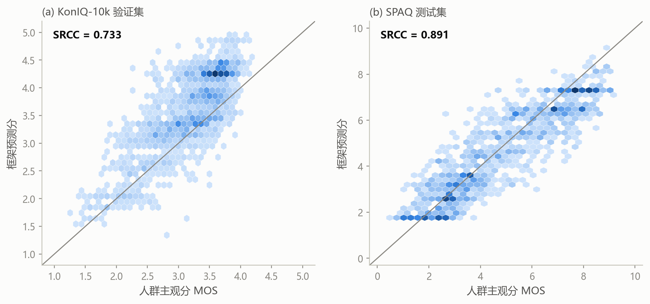
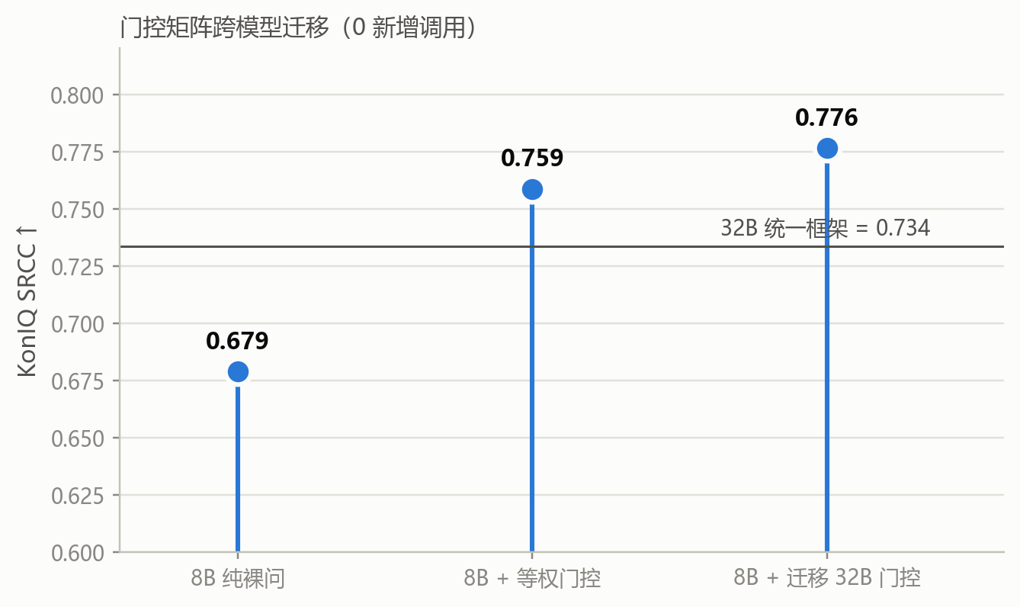
散点密度 · 门控跨模型迁移（0 新增调用）
● 左：R6 预测分 vs 人群分散点密度 —— 两数据集主趋势贴合对角线，无系统性偏移
● 右：32B 训练的门控矩阵 W 原样套到 8B 专家分 —— 零新增 API、纯矩阵乘法
● 8B 等权门控 0.759 → 迁移 W 后 0.776，反超 32B 自身（0.734）
● → 门控学到的是"图像属性 → 专家可信度"的通用映射，与 Backbone 规模解耦
检验
6/11

Slide 7
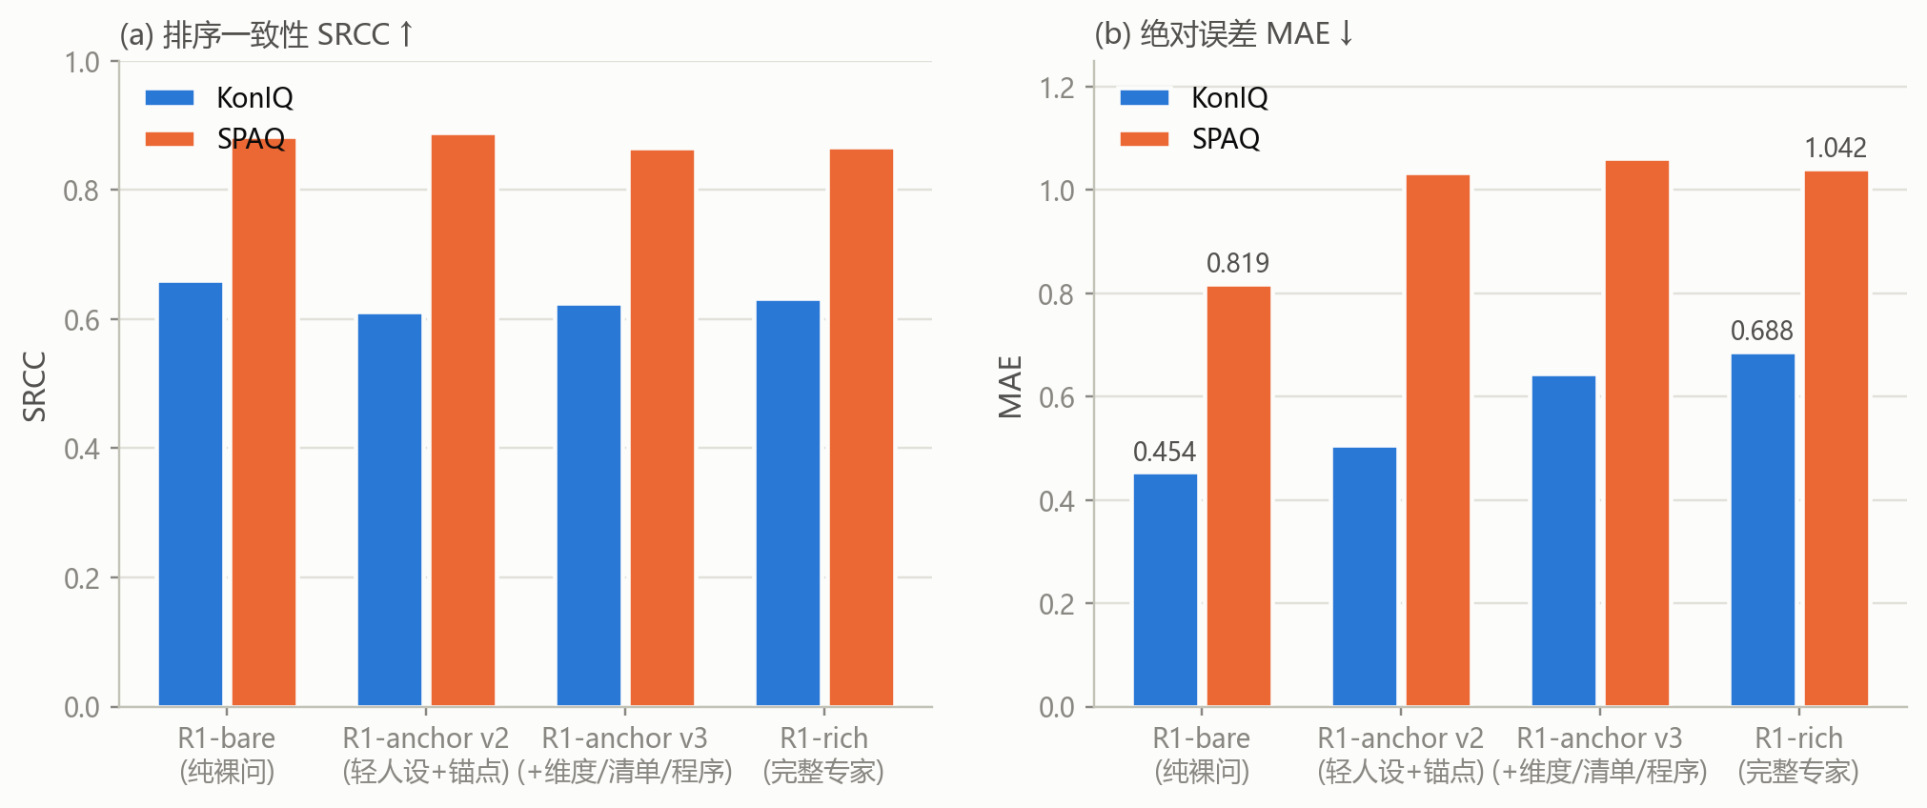
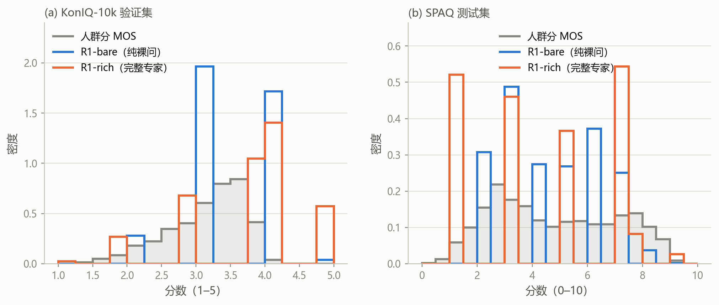
困难与发现：提示词约束的保序-校零分离
臂 | KonIQ MAE | SPAQ MAE | 说明
R1-bare(纯裸问) | 0.454 | 0.819 | 零修饰先验
R1-anchor v2 | 0.507 | 1.034 | +人设+锚点带
R1-anchor v3 | 0.645 | 1.062 | +维度/清单/程序
R1-rich | 0.688 | 1.042 | 完整专家人设
● 核心发现：排序（SRCC）与绝对校准（MAE）是可分离的两种能力
● 一级级加约束 → SRCC 高位维持，MAE 单调恶化 —— 锚点带入排序知识同时框死输出分布的零点
● 8B vs 32B 对比：纯裸问 MAE 0.579 vs 0.463 → 对人群趋势的把握来自模型能力本身，非 prompt 工程
● 这不是缺陷：R6 中裸问投票独立承担零点校准 —— "锚点保序、裸问校零"的互补结构
● 镜像证据：完整专家输出在锚点带中心形成尖峰（分布图），裸问更贴近人群分形态
发现
7/11

Slide 8
困难与发现（续）：锚点双重角色 · CKE 零收益 · MAE 零点偏置
● 锚点双重角色（R1-anchor 探针 + R6-offanchor 消融）：
● → 单问场景（R1-bare→R1-anchor）：锚点单独有害 —— MAE 0.463→0.544
● → 多专家融合（R6→R6-offanchor）：锚点联合有益 —— 砍锚后 SPAQ MAE 0.945→1.208 崩盘（跨专家分不在同一天平）
● → 同一组件在不同架构深度扮演相反角色 —— 本项目对"零训练下如何设计评估架构"的精确定量回答
● CKE 自进化规则库（无效组件）：内部指标全改善（阶梯单调性 +0.019 / B-C 分歧 −0.07），外部 SRCC 仅 +0.001
● → ¥69 换来零收益 —— 催生锚相关性定律（第一块基石）：监督信号与目标的相关性决定自监督上限
● MAE 零点偏置（结构性边界）：模型先验内容依赖零点摆幅 ~19pp ‖ 标注人群 ~6pp，在 §4.5 约束下原则性不可达
发现
8/11

Slide 9
锚相关性定律：三轮完整闭合
第一轮 · 发现
CKE +0.001 零收益证伪"自洽驱动自监督"
同源多专家 +0.007 证伪"旧信号上重加权"
→ 确立"信号相关性决定上限"的定性命题
第二轮 · 验证
同一融合机制：旧梯子信号 +0.007 ‖ BT信号 +0.062
同一代码、不同信号、收益差近一个量级
→ 定性命题升级为可操作的定量定律
第三轮 · 放大
扩容锦标赛 32,000 场对决 · 引入逐图动态门控(21参数) · 增设裸问投票校零
KonIQ SRCC 0.577→0.734 SPAQ 0.881→0.893
跨模型迁移(32B W→8B,SRCC 0.776)验证定律的去模型依赖性
9/11

Slide 10
结论
01
统一框架：两数据集 × 两模型规模，同一骨架，主干零训练，全程温度=0 缓存可复现
02
BT 锦标赛自监督 → 21 参数可解释门控矩阵 → 有效（留出验证）· 可迁移（跨模型反超原主）
03
三项核心发现：提示词约束的保序-校零分离 · 锚点的双重角色 · 检索式经验规则的零收益
04
锚相关性定律：三轮完整闭合（发现→验证→放大——预注册假设检验保证可归因性）
10/11

Slide 11
谢谢各位老师，请批评指正
张丞 · 北京邮电大学 · 2026.07.29
材料与代码见附件 · docs/findings.md（F-001~F-025 全部证据链）
11/11

